Slide 1
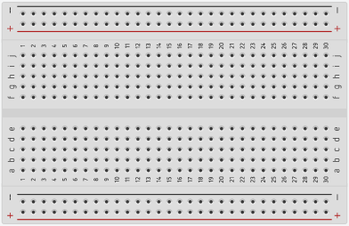
BreadBoad Par Jean-Gabriel

